Slide 1
4-1
通用型集成运放一般由几部分电路组成，每一部分常采用
哪种基本电路？通常对每一部分性能的要求分别是什么？
解答：
通用型集成运放由输入级、中间级、输出级和偏置电路等
四个部分组成。
通常，输入级为差分放大电路，中间级为共射放大电路，输出级为互补电路，偏置电路为电流源电路。
（1）对输入级的要求：
输入电阻大，温漂小，放大倍数尽可能大。
（2）对中间级的要求：
放大倍数大，一切措施几乎都是为了增大放大倍数。
（3）对输出级的要求：
带负载能力强，最大不失真输出电压尽可能大。
（4）对偏置电路的要求：
提供的静态电流稳定。

Slide 2
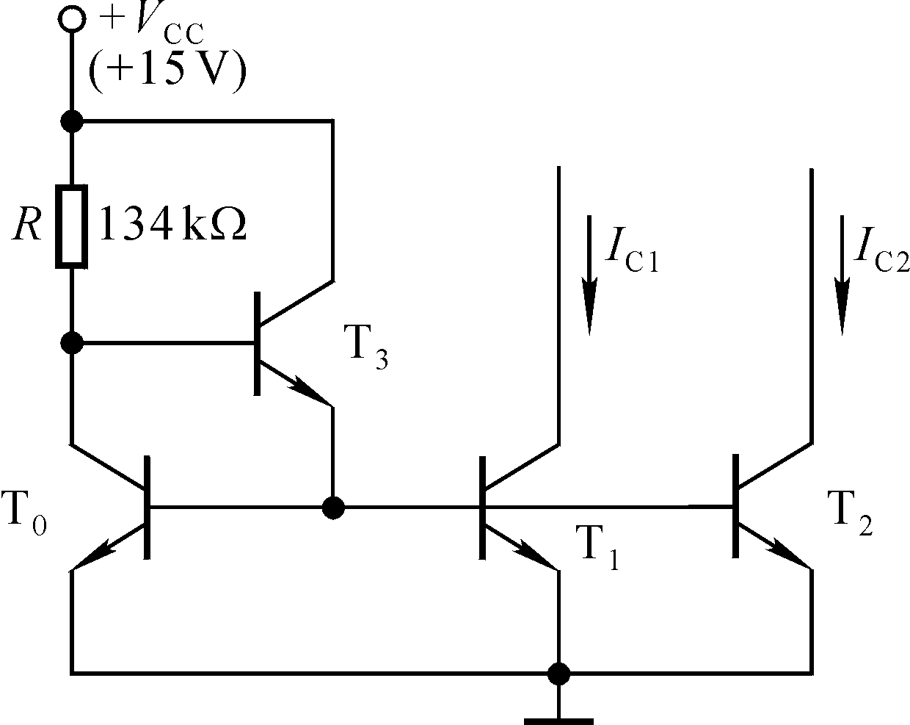
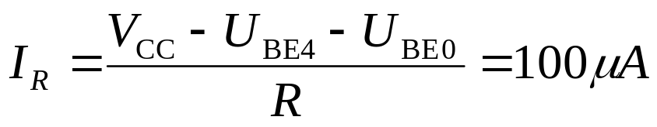
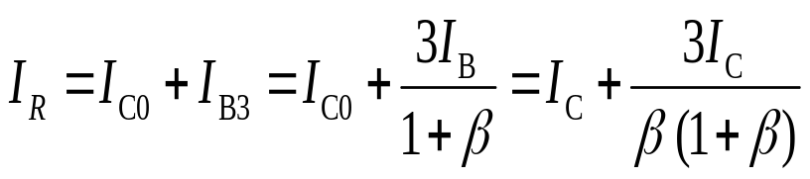
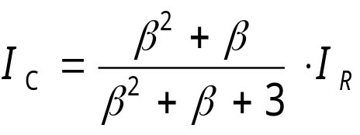
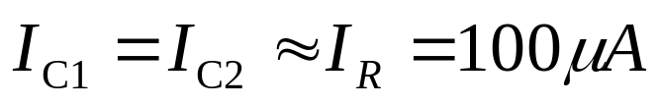
已知所有晶体管的特性均相同，U_{BE}均为0.7V。
试求I_{C1}、I_{C2}各为多少。
4-2
解答：
当β（1＋β）＞＞3时

Slide 3

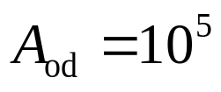
4-3
已知一个集成运放的开环差模增益A_{od}为100dB，最大输出
电压峰值U_{oM}＝±12V，分别计算差模输入电压u_{I}为
10μV、100μV、1mV、1V和-10μV、-100μV、-1mV、
- 1V时的输出电压u_{O}。
解答：
根据集成运放的开环差模增益，可求出开环差模放大倍数
输出电压u_{O}＝A_{od} u_{I}；
当A_{od} u_{I}超过±12V时，u_{O}不是+14V，就是-12V。
故u_{I}为10μV、100μV、1mV、1V和
-10μV、-100μV、-1mV、-1V时，
u_{O}分别为1V、10V、12V、12V、
-1V、-10V、-12V、-12V。

Slide 4
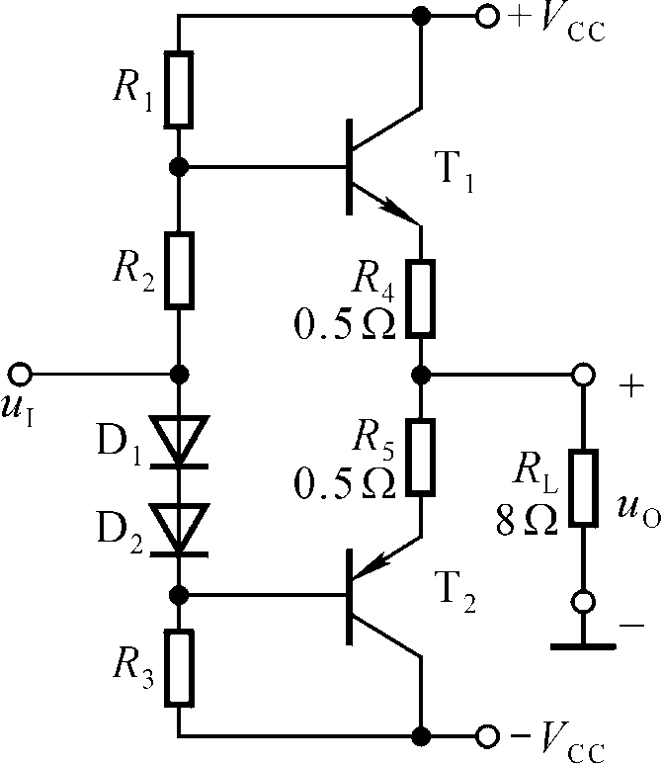
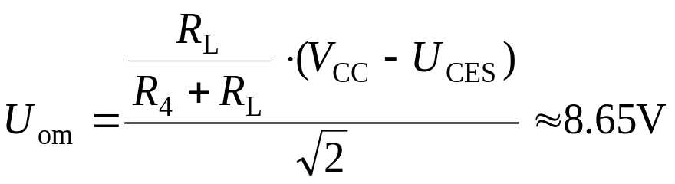
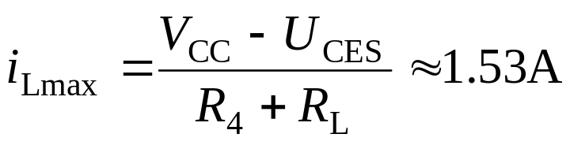
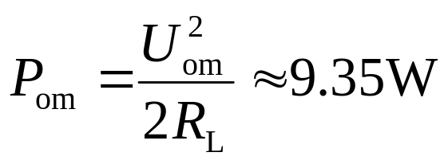
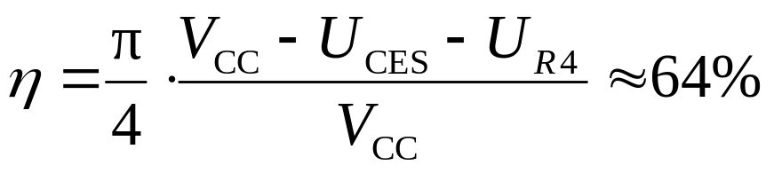
4-4
在图所示电路中，已知V_{CC}＝15V，T₁和T₂管的饱和管压降│U_{CES}│＝2V，输入电压足够大。求解：
1）最大不失真输出电压的有效值；
2）负载电阻R_{L}上电流的最大值；
3）最大输出功率P_{om}和效率η。
解答：
1）
2）
3）
4）R4和R5是过流保护电路的采样电阻

Slide 5
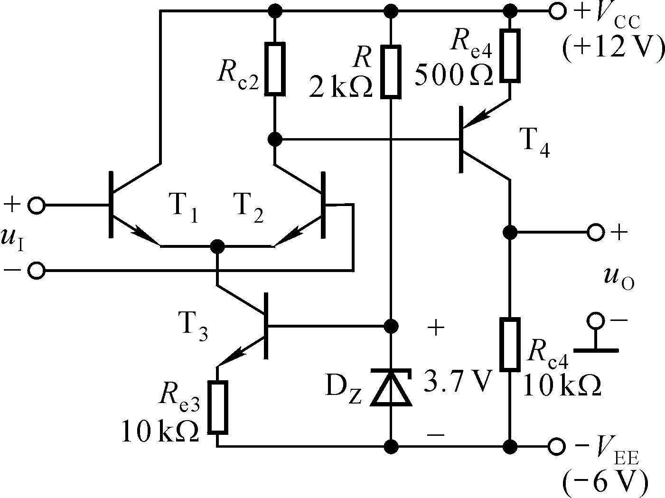
图中所有晶体管均为硅管，β均为60， r′_{bb}=100Ω，静态时｜U_{BEQ}｜≈0.7V。
4-5
试求：
（1）静态时T₁管和T₂管的发射极电流。
（2）若静态时u_{O}＞0，则应如何调节R_{c2}的值才能使u_{O}＝0V？
若静态u_{O}＝0V，则R_{c2}＝？电压放大倍数为多少？

Slide 6
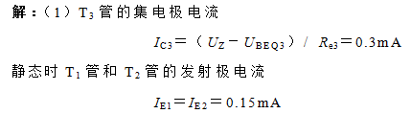
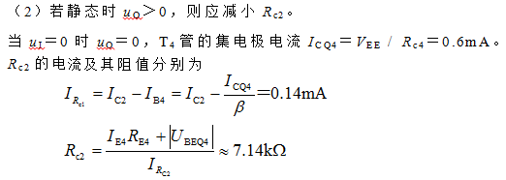
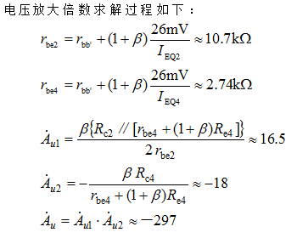
4-5

Slide 7
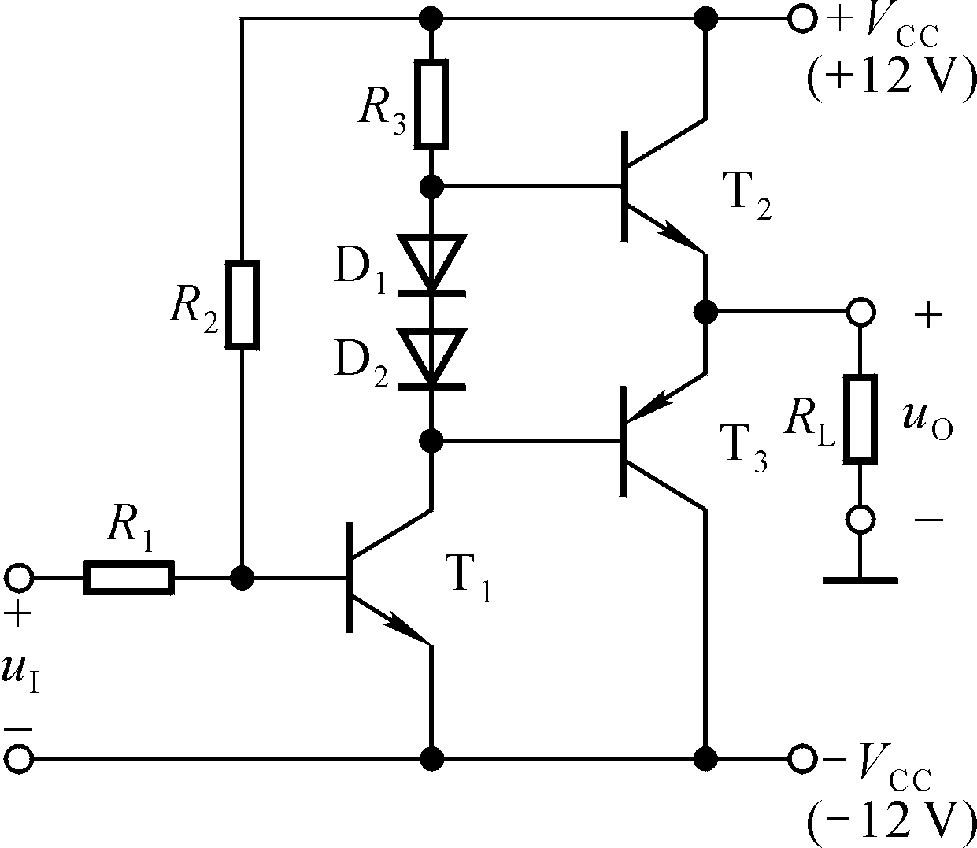
4-6
电路如图所示。已知电压放大倍数为－100，输入电压u_{I}为正弦波，T₂和T₃管的饱和压降｜U_{CES}｜=1V。试问：
（1）在不失真的情况下，输入电压最大有效值U_{imax}为多少伏？
（2）若U_{i}＝10mv(有效值)，则U_{o}＝？
若此时R₃开路，则U_{o}=？若R₃短路，则U_{o}=？

Slide 8
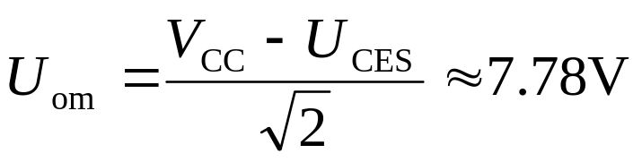
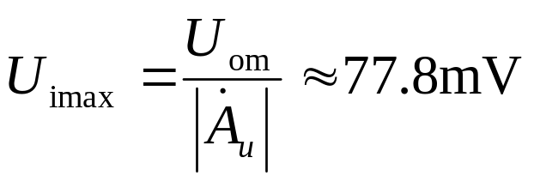
4-6
解答：
（1）最大不失真输出电压有效值为
故在不失真的情况下，输入电压最大有效值U_{imax}
（2）若U_{i}＝10mV，则U_{o}＝1V（有效值）。
若R₃开路，则T₁和T₃组成复合管，等效β≈β₁β₃，
T₃可能饱和，使得u_{O}≈－11V（直流）。
若R₃短路，则u_{O}≈11.3V（直流）。

Slide 9
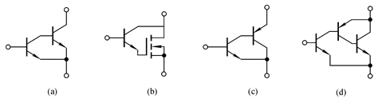
4-7
图中的哪些接法可以构成复合管？
等效管的类型及管脚（b、e、c、d、g、s）。
解答：

Slide 10
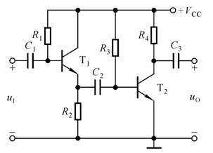

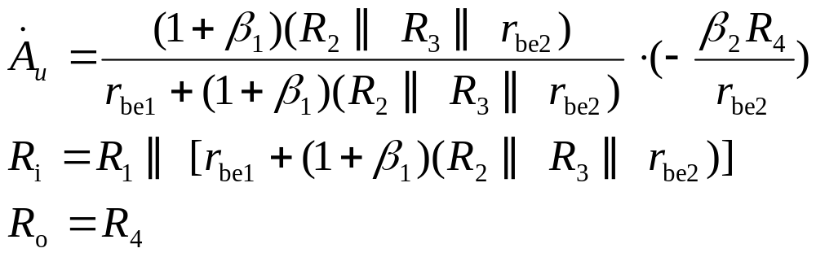
4-8
设图示各电路的静态工作点均合适：
1）画出微变等效电路；
2）并写出 、R_{i}和R_{o}的表达式。
解答：
•
Ib1
•
Ie1
β₁Ib1
β₂
rbe1
•
•
•
+
-
Ib2
Ib2
+
-
.
•
U_{o}
U_{i}
R1
R2
R3
rbe2
R4
Ri2

